Slide 1
商品价格与BI系统规划
wapuboy @ 2019
Notes:
1、商品价格的现状与年度总结

Slide 2
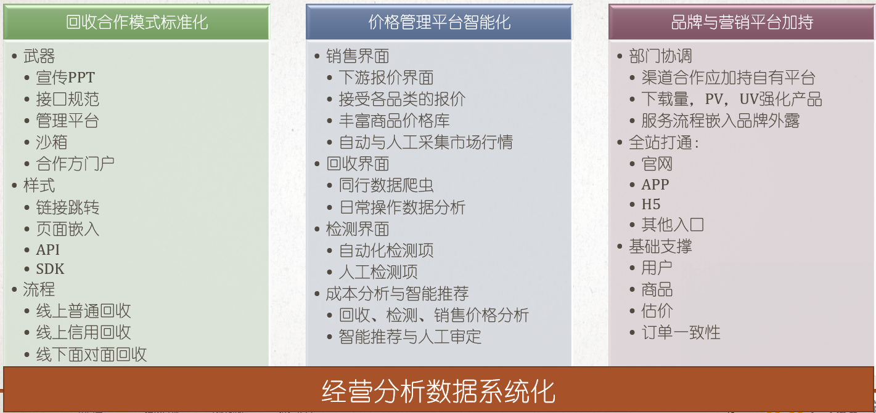

Slide 3
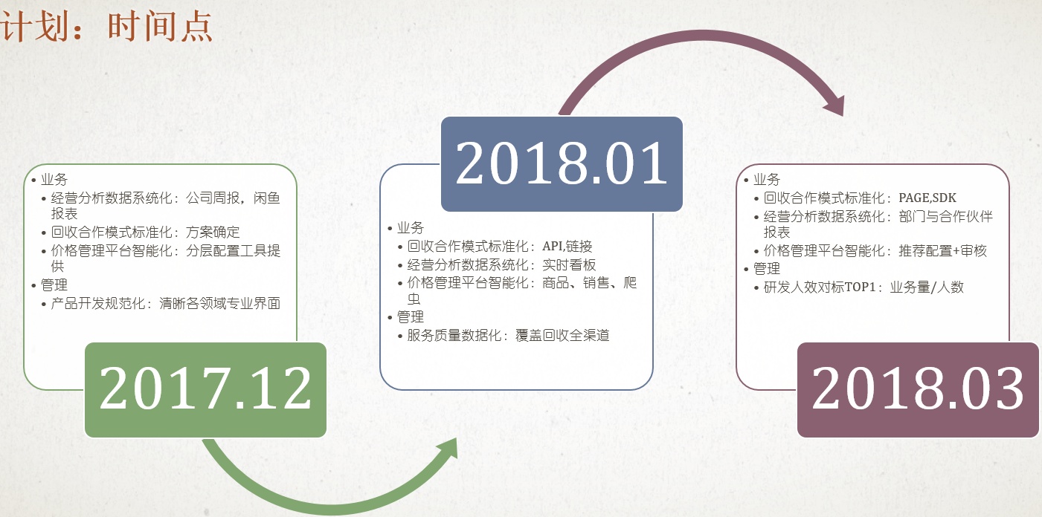

Slide 4
商品
类目
选项
渠道
映射
估值模型
接口
检测
数仓
架构优化（数据迁移）

Slide 5
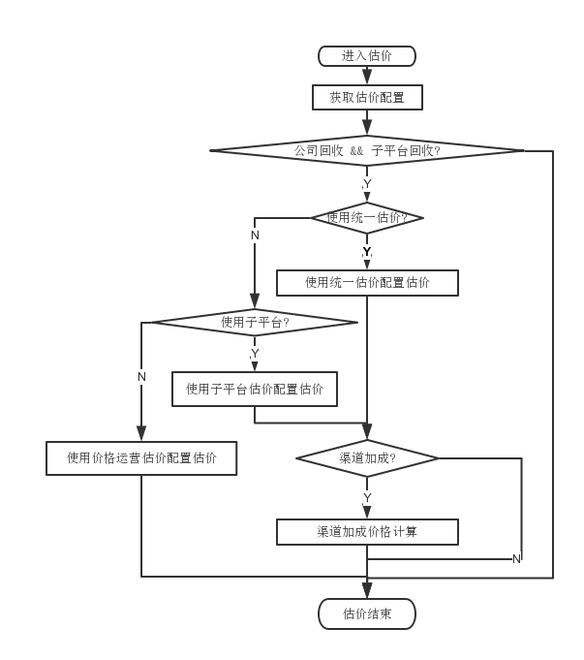
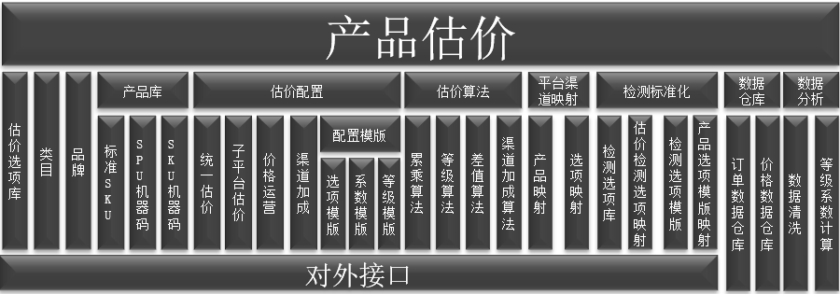

Slide 6
1、估价模型调整（+-）
2、笔记本比价
3、比较转转等
4、比价爱回收、微回收等
5、比较当当等
1
2
3
4
5
6
7
8
9
10
11
12
1、公益机与自定义机型
2、增加子平台闲鱼
3、闲鱼业务支持
4、权限管理
5、可用性上报
6、系统架构优化
7、图书价格采集
8、热门机型
9、比价乐回收
10、配置优化
1、比价多抓鱼等
2、比价估吗等
3、比较爱机汇等
4、比价闲鱼
1、比价爱回收
2、检测标准化
3、批量导入
4、商品统一下架
5、价格运营批量操作
1、产品最高价
2、微回收比较调价
3、产品检索服务化
4、比价支持通知机制
5、可用性上报
6、操作日志
7、配置集中管理
1、SPU图片优化
2、统一加成设置
3、保价服务化
4、新机价格采集
5、微回收比较调价
6、销售价格采集
1、运营门户优化
2、等级批量进出
3、
1、笔记本上架
2、DB拆分
3、竞拍销售数据入库
4、数据采集找靓机
5、下单风控（不合理价）
6、ATM映射
7、数据推送
1、比价多抓鱼等
2、分组批量操作
3、审批
4、数据库分库
5、热点存储
1、机器映射
2、商品管理
3、配置变动通知
4、比价拍拍
5、比价速回收
6、价格上下限控制
1、产品类目与详情
2、ATM业务支持
3、印尼业务支持
4、增加子平台2C
5、选项别名与禁用
6、小米笔记本新增
7、爱回收数据采集
8、笔记本数据采集
9、转转数据采集
1、标准价格仓库建立
2、订单数据入库
3、产品选项集中维护
4、产品集中维护
5、标准选项库维护
6、品牌维护

Slide 8
最全的产品库
最具说服力的估值模型
最准确的价格预测
最完整的采销体系
二手手机估值专家
手机机型
新机价格
二手回收价格
二手销售价格
二手估值模型
Notes:
毛利，调价

Slide 9
二手手机估值专家
Notes:
物品回收、价值重塑、再次流通

Slide 10
流量ROI
Notes:
ROI:获取流量，用什么获取流量？
意愿、渠道、便捷、安全、价格、逼格

